Slide 1

¿Inercia terapéutica?
Ana Zarif Mesa
R2- MFyC
Área de Salud de Cáceres

Slide 2
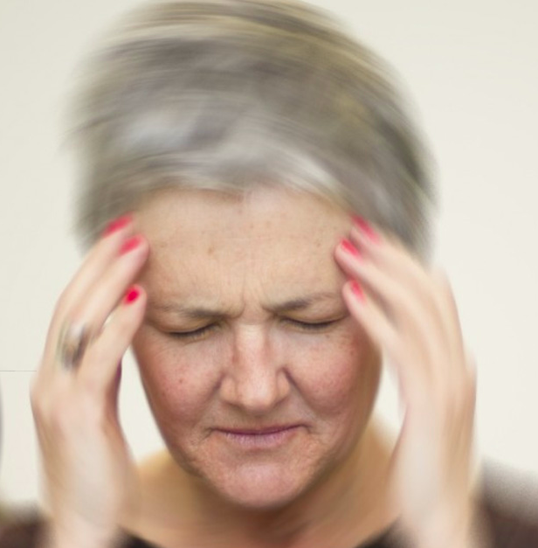
Doctor, me mareo

Slide 3
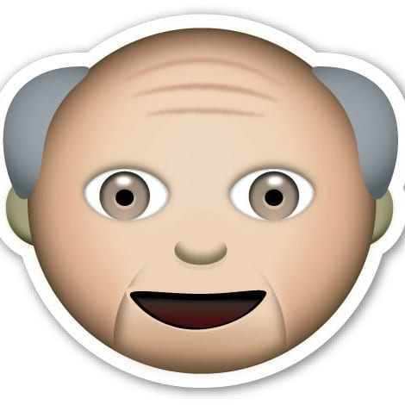
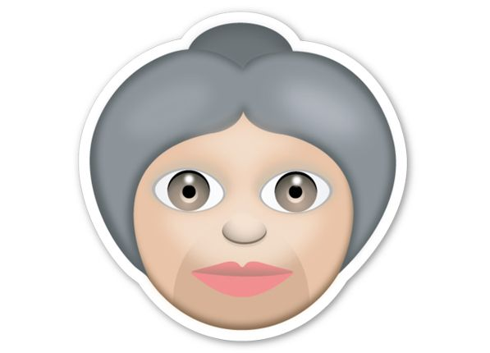

Doctor, me mareo
Supone el 2- 5% de las consultas en Atención Primaria.
Prevalencia estimada de 1.8% en adultos y más del 30% en ancianos.
2 veces más frecuente en mujeres.

Slide 4
¿De qué hablamos?
El término se refiere a una sensación subjetiva, inespecífica y tiene múltiples definiciones, que en muchas ocasiones dificultan su abordaje.
Abarca un conjunto de situaciones que tienen en común una alteración del equilibrio o la conciencia y que resultan especialmente desagradables para la persona que los padece.
(Hernández, 2003)

Slide 5
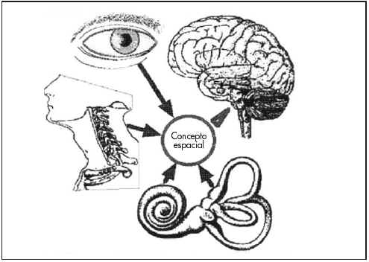
En el mantenimiento del equilibrio intervienen tres sistemas:
Vestibular: vestíbulo, cóclea, conductos semicirculares.
Visual: desde la retina hasta la corteza occipital.
Propioceptivo: a través de receptores situados en piel, músculos y articulaciones.
Notes:
Cualquier alteración en alguno de estos niveles será percibido por la persona como mareo. El mareo se puede expresar de diferentes maneras por parte del paciente: desequilibrio, fatiga, vértigo, cefalea, sensación de vahído, confusión, embotamiento, etc.

Slide 6
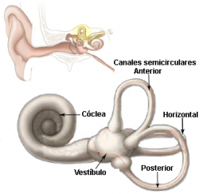
En el mantenimiento del equilibrio intervienen tres sistemas:
Vestibular: vestíbulo y conductos semicirculares.
Visual: desde la retina hasta la corteza occipital.
Propioceptivo: a través de receptores situados en piel, músculos y articulaciones.
Notes:
Cualquier alteración en alguno de estos niveles será percibido por la persona como mareo. El mareo se puede expresar de diferentes maneras por parte del paciente: desequilibrio, fatiga, vértigo, cefalea, sensación de vahído, confusión, embotamiento, etc.

Slide 7
Causas del mareo
Se han descrito más de 60 trastornos causantes del mareo.
Causas más frecuentes
Vértigo
Hipotensión o hipertensión
Anemia
Hipertensión intracraneal
Hipoglucemia
Aura epiléptica
Migraña
Crisis psicógenas
Notes:
Aún así, en aproximadamente un 10-20% de los casos no obtendremos el diagnóstico exacto. Por ello es primordial una buena anamnesis para establecer con exactitud qué es lo que está experimentando el paciente.

Slide 8
Vértigo
Periférico: 85- 90%
  Afecta estructuras propias del sistema del equilibrio
  VPPB, Neuritis vestibular, Laberintitis aguda, Enf. De Ménière, Neurinoma del acústico, Fístula perilinfática y TCE.
Central: cuadro brusco.
  De origen vascular.
  Vértigo- migraña.
  Esclerosis múltiple.
Notes:
Constituye más del 50% de las consultas por mareo e indica disfunción del sistema vestibular. Se define como una falsa sensación de movimiento del entorno o del propio paciente, en general en sentido rotatorio.
Origen periférico: afecta estructuras propias del sistema del equilibrio (visión, receptores propioceptivos articulares como en el latigazo cervical, y sobre todo del sistema vestibular).
Origen central: troncoencéfalo, cerebelo y corteza cerebral.

Slide 9
 | Periférico | Central
Inicio | Brusco | Insidioso
Frecuencia | Episódico | A veces constante
Severidad | Proporcionada | Desproporcionada
Romberg | Positivo hacia el lado afecto | En cualquier sentido
Barany | Bilateral. Hacia el lado afecto | En cualquier sentido
Síntomas auditivos | Posibles | Raros
Clínica neurológica | Ausente | Posible
Nistagmo espontáneo
Alteración | Bilateral | Unilateral
Fases | Lenta y rápida (hacia el sano) | Irregular
Con la fijación | Se inhibe | No se afecta
Duración | Corta | Larga
Nistagmo Provocado
Latencia | 5-30 seg | Inicio inmediato
Fatiga con la repetición | Sí | No
Duración | <1 min | >1 min
Dirección | Siempre igual | Variable
Síntomas | Gran intensidad | Poca intensidad/ausentes

Slide 10
Causas periféricas
Desencadenante y antecedentes
Duración
Slgnos/síntomas asociados
Evolución temporal
Vértigo
Posicional paroxístico
benigno
Desencadenado por los movimientos de la cabeza. Confirmar diagnóstico con maniobra de D i x-Hallpike
Recurrente. Los episodios breves
Su duraciónes de segundos
Ausentes
pueden continuar durante semanas o meses,desaparecer y posteriormente recurrir
Crisis vertiginosa única de más de 24 horas de duración
Gran cortejo neurovegetativo
Nosignos auditivos ni neurológicos
Neuritis vestibular
Se considera vírica
Crisis única.Recupera en
semanas
Gran cortejo neurovegetativo.
Hipoacusia,acufenos y sensación de taponamiento
Recurrente y variable. Desaparición delvértigo y empeoramiento de la
hipoacusia
Enfermedad de Menière
Estrés
Horas (6-12 ataques al año
Laberintitis
Complicación de OMA o OMC
Horas
Hipoacusia unilateraly otros según causa
Depende de la causa.Cirugía precoz siprocede
Evolución lenta a menudo evidenciada
en condiciones de poca luz o terreno irregular
Puede predominar el desequilibrio en bilaterales.
Hipoacusia
Ototóxicos
Toma de ototóxicos por vfa generalo local
Oscilopsias,ataxia
Suele dar desequilibrio permanente
Vilpar,hipoacusia (a veces como primer síntoma). acufenos
Progresivo.Descartar siempre ante cuadro de hipoacusia
unilateral
Neurinoma
Tumoración en APC
Herpes zoster ótico
Infección varicela-zoster
Como la neuronitis
Otalgia,vesículas
Crisis única.La paralisis facial define elSd de Ramsay-Hunt

Slide 11
Vértigo Posicional Paroxístico Benigno (VPPB)
Crisis de <1 min.
En ocasiones náuseas y vómitos.
Nunca síntomas cocleares (acúfenos, hipoacusia, taponamiento).
El 50% son de etiología idiopática. Cuando la etiología es conocida suele ser postraumática (18%) o infecciosa (16%).
Una maniobra de Dix- Hallpike positiva confirma el diagnóstico.
Notes:
Suele producirse por el depósito de otolitos en un canal (canalolitiasis) o en la cúpula (cúpulolitiasis).

Slide 12

¿Cómo llegar a un diagnóstico?
Notes:
Medicación habitual: aminoglucósidos son ototóxicos, diuréticos como la furosemida.
Enf. Cardíacas: arritmias, enfermedad coronaria e ICC
Patología psiquiátrica: depresión, ansiedad y trastornos de personalidad.
Historia personal o familiar de migraña: puede aparecer como síntoma de presentación atípica o formando parte del aura sobre todo en adolescentes.

Slide 13
Anamnesis
Edad y sexo.
Antecedentes: episodios previos similares, medicación habitual, episodios de migraña, ansiedad.
Factores desencadenantes: traumatismos, cambios posturales, fármacos, consumo de alcohol y otras sustancias tóxicas.
Forma de presentación.
Síntomas acompañantes.
Notes:
Medicación habitual: aminoglucósidos son ototóxicos, diuréticos como la furosemida.
Enf. Cardíacas: arritmias, enfermedad coronaria e ICC
Patología psiquiátrica: depresión, ansiedad y trastornos de personalidad.
Historia personal o familiar de migraña: puede aparecer como síntoma de presentación atípica o formando parte del aura sobre todo en adolescentes.

Slide 14
Exploración física
General
Otoscopia
Exploración neurológica
Exploración específica del equilibrio
Nistagmo

Slide 15
Exploración física
General
Otoscopia
Exploración neurológica
Exploración específica del equilibrio
Nistagmo

Slide 16
Equilibrio
Test de Romberg
Test de los índices de Barany

Slide 17
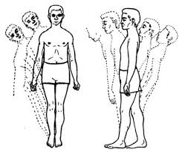
Equilibrio: test de Romberg
Se considera negativo si no hay oscilación ninguna.
Si el paciente oscila y pierde el equilibrio se considera positivo.
Si hay oscilación hacia un lado, indica origen vestibular periférico.
Si cae en todas direcciones orienta hacia origen central.
El paciente debe estar erguido, con los pies juntos y los ojos cerrados.

Slide 18
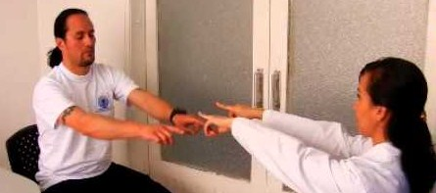
Equilibrio: test de los índices de Barany
Si hay patología vestibular periférica, los índices se desvían hacia el lado afecto.
Para considerarse negativo, hay que esperar un mínimo de 20 segundos.
Sentado, con los ojos cerrados, apunta con sus índices a los de su examinador.
S 40%-60% E 94% para pacientes con vértigo periférico*
*Froehling DA, et al. Does this dizzy patient have a serious form of vertigo? JAMA. February 2, 1994;271(5):385-8.

Slide 19
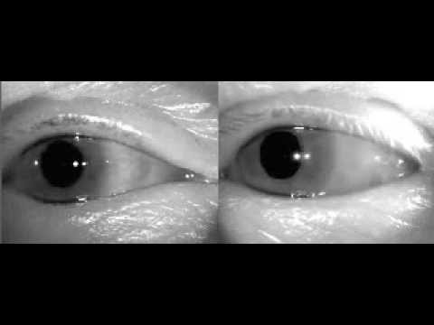
Nistagmo
Se puede explorar con la maniobra de Dix- Hallpike. Confirma el diagnóstico de mareo por Vértigo Posicional Paroxístico Benigno (VPPB).
La fase rápida va hacia el lado sano.
Oscilación ocular involuntaria, rítmica y bifásica (fase lenta y rápida). La dirección la marca la fase rápida.
Notes:
El nistagmo tiene 2 fases:
Fase lenta o de iniciación: debida a una disfunción del sistema vestibular.
Fase rápida de corrección: de origen cortical cerebral, que trata de llevar a los ojos a la posición inicial

Slide 20
Nistagmo
Se puede explorar con la maniobra de Dix- Hallpike. Confirma el diagnóstico de mareo por Vértigo Posicional Paroxístico Benigno (VPPB).
La fase rápida va hacia el lado sano.
Oscilación ocular involuntaria, rítmica y bifásica (fase lenta y rápida). La dirección la marca la fase rápida.
Notes:
El nistagmo tiene 2 fases:
Fase lenta o de iniciación: debida a una disfunción del sistema vestibular.
Fase rápida de corrección: de origen cortical cerebral, que trata de llevar a los ojos a la posición inicial

Slide 21
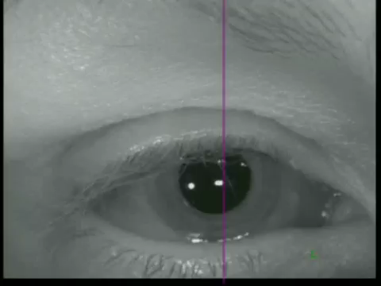
Notes:
Nistagmo horizontal VPPB

Slide 22
Maniobra de Dix-Hallpike
Una maniobra de Dix-Hallpike que provoque vértigo y nistagmo es diagnóstica de patología del canal semicircular posterior
VPP del 83% y VPN del 52%, y S 55%-88%*
* Furman J, Aminoff M, Wilterdink J. Evaluation of vertigo. UpToDate. Enero de 2008.

Slide 23
Pronóstico
El 60% tiende a la curación espontánea en 2-6 semanas.
La tasa de recurrencia es del 15-30% al año.
Con maniobras de Epley (2 sesiones) hay curación en >90%.

Slide 24
Manejo terapéutico
  Sulpirida (Dogmatil®) 50 mg/8h v. o durante 2-3 días. Reducción gradual.
  Tietilperazina (Torecan®) 6.5 mg/8h v. o.
  Betahistina (Serc®) 16 mg/8 h/ meses.
  Diazepam 5 mg/ 8h.
  Maniobras liberadoras: Semont, Epley (efectividad 85-90%). Ejercicios de Brandt- Daroff en domicilio.
  Rehabilitación vestibular.
Notes:
Va a depender de la etiología del mareo. Así:
VPPB: lo primero es tranquilizar al paciente y explicarle la etiología benigna del proceso y que lo más probable es que desaparezca con el tiempo.
Maniobra de Epley: se sienta al enfermo y se gira la cabeza hacia el lado afecto. Se deja caer con la cabeza colgando hacia ese lado (lo habitual es que aparezca el vértigo) y se espera unos minutos hasta que desaparezca. Se gira la cabeza hacia el lado opuesto y se repite el proceso. Luego se gira hasta que la nariz quede pegada sobre la camilla (frecuentemente el vértigo reaparece y hay que esperar a que ceda). Desde esta posición hay que pasar a sentado.
Maniobra de Semont: sentado, se tumba al enfermo en posición lateral con la cabeza oblicua. Se espera a que ceda el vértigo. Luego, de forma brusca, se pasa a sentado y tumbado al lado opuesto a la vez que se gira la cabeza hacia abajo, quedando la nariz sobre la camilla.
Ejercicios de Brandt- Daroff: siéntese en la cama. Tumbése hacia un lado con los ojos cerrados, apoyando la nuca sobre la cama. Cuente hasta 30. Siéntese otra vez. Cuente hasta 30. Repita la maniobra hacia el otro lado. Repetir el ejercicio 5 veces a cada lado. Cada 3 horas mientras esté despierto y hasta que lleve 3 días sin mareo. Luego lo mantiene unas 3 veces al día durante 3 semanas.

Slide 25
¿?

Slide 26
Toda la vida se ha hecho así…

Slide 27
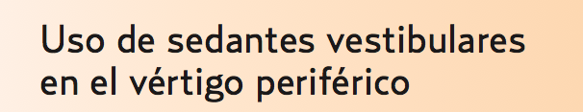




Gerard Suárez Bas. (2017). Uso de sedantes vestibulares en el vértigo periférico. AMF, 13(8), 529-530.

Slide 28
Sedantes vestibulares
(Sulpirida, Betahistina)
vs
Placebo

Slide 29
Evidencias encontradas:
Betahistina
Revisión Cochrane junio’16: 17 estudios. Pruebas de baja calidad sugieren que los pacientes que sufren vértigo podrían beneficiarse de un efecto positivo de la betahistina.
Murdin L, Hussain K, Schilder A. Betahistina para los síntomas del vértigo. Cochrane Database Syst Rev. 2016;(6):CD010696. doi: 10.1002/14651858.CD010696.
UptoDate marzo’17: poca evidencia a favor de un fármaco frente a otro. No alargar el tratamiento >48h por supresión de la actividad central y retraso en la recuperación a largo plazo.
Furman JM, Barton JJS. Treatment of vertigo. UpToDate Database of Systematic Reviews 2017.

Slide 30
Evidencias encontradas:
Betahistina
Revisión Cochrane junio’16: 17 estudios. Pruebas de baja calidad sugieren que los pacientes que sufren vértigo podrían beneficiarse de un efecto positivo de la betahistina.
Murdin L, Hussain K, Schilder A. Betahistina para los síntomas del vértigo. Cochrane Database Syst Rev. 2016;(6):CD010696. doi: 10.1002/14651858.CD010696.
UptoDate marzo’17: poca evidencia a favor de un fármaco frente a otro (tradicionales). No alargar el tratamiento >48h por supresión de la actividad vestibular y retraso en la recuperación a largo plazo.
Furman JM, Barton JJS. Treatment of vertigo. UpToDate Database of Systematic Reviews 2017.

Slide 31
Evidencias encontradas:
Sulpirida
Hay varios estudios que indican su efecto antivertiginoso. La mayoría de ellos publicados entre 1970 y 1985.

Slide 32

Evidencias encontradas:
Sulpirida
Hay varios estudios que indican su efecto antivertiginoso. La mayoría de ellos publicados entre 1970 y 1985.

Slide 33
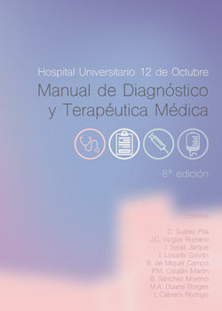
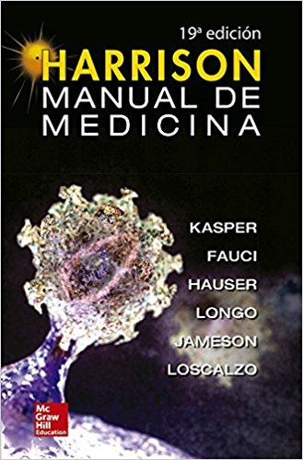
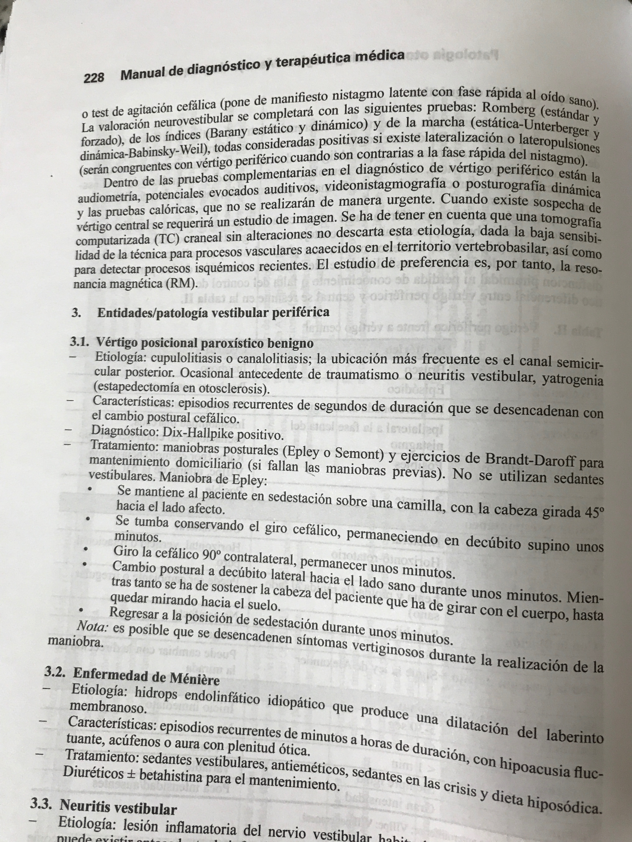
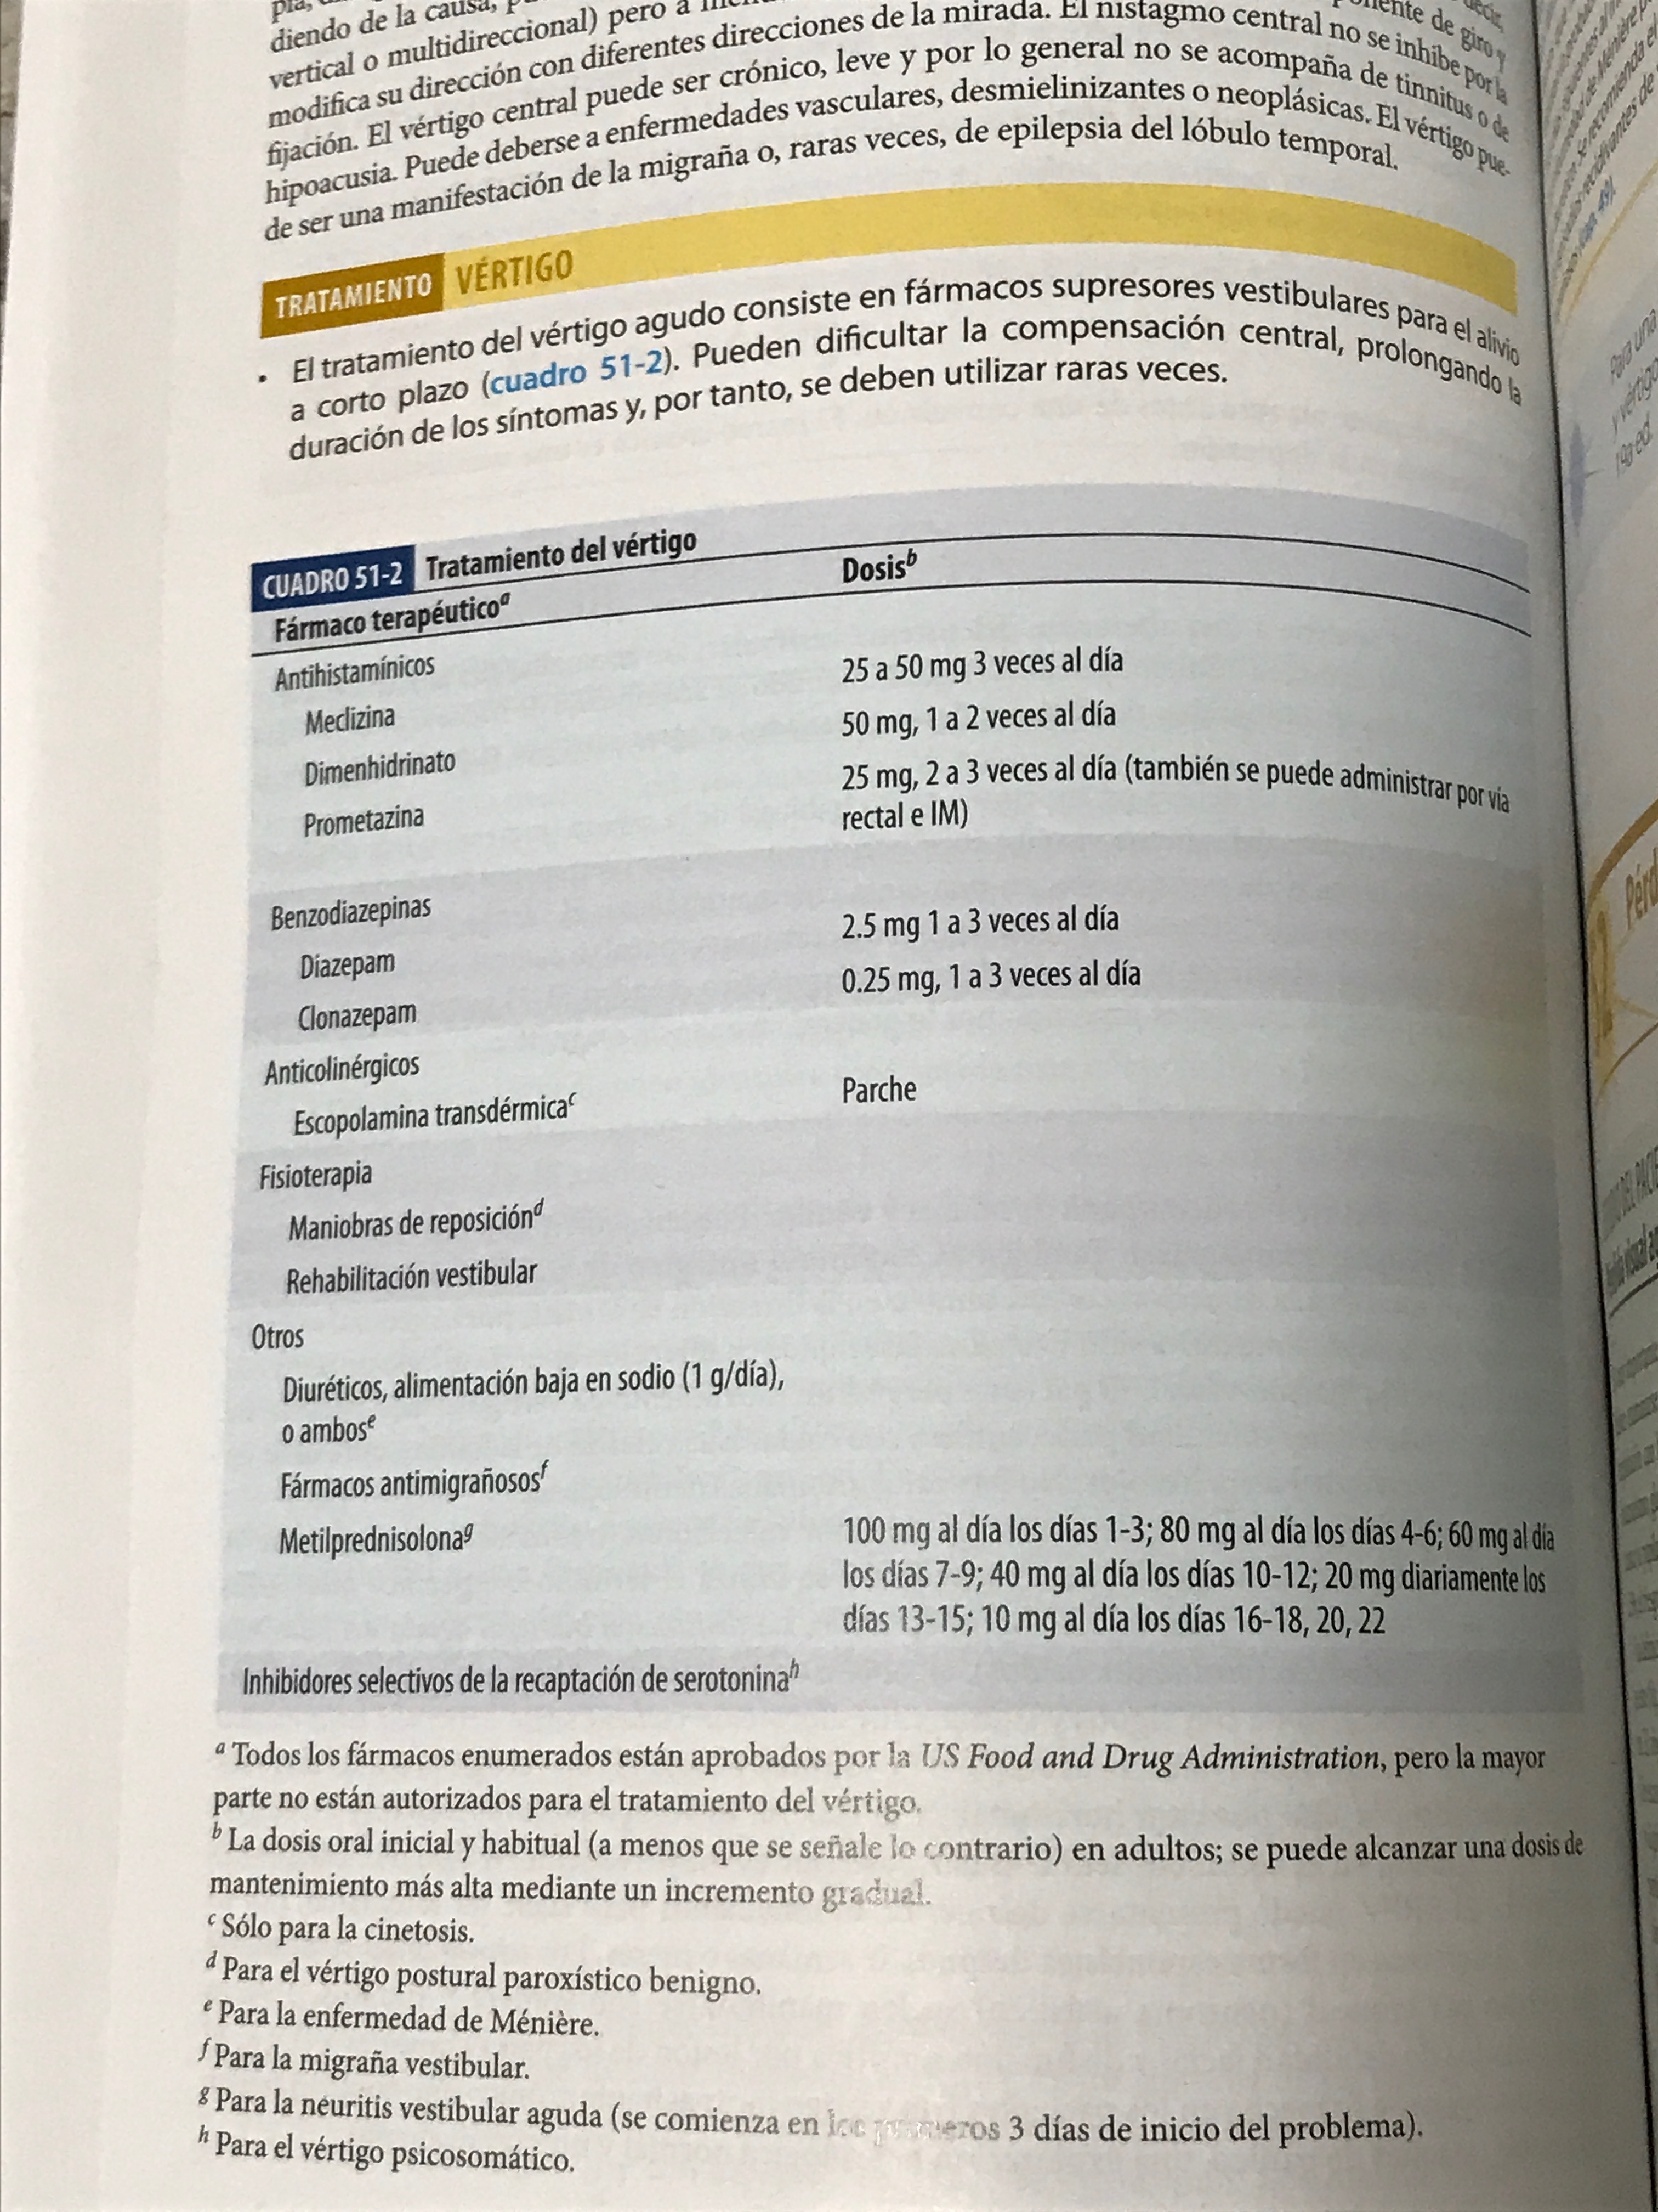
Evidencias encontradas:
Sulpirida
Hay varios estudios que indican su efecto antivertiginoso. La mayoría de ellos publicados entre 1970 y 1985.

Slide 34

Maniobra de Epley

Slide 35
Evidencias encontradas:
Maniobras liberadoras
En el VPPB la maniobra de Epley ha demostrado ser eficaz en varios estudios aleatorios, comparada con una maniobra simulada.
Furman JM, Barton JJS. Treatment of vertigo. UpToDate Database of Systematic Reviews 2017.
AcarB,KarasenRM,BuranY.Efficacyofmedicaltherapyinthepre- vention of residual dizziness after successful repositioning maneu- vers for Benign Paroxysmal Positional Vertigo (BPPV).B-ENT. 2015;11(2):117-21.
Sundararajan I, Rangachari V, Sumathi V, Kumar K. Epley’s manoeu- vre versus Epley’s manoeuvre plus labyrinthine sedative as manage- ment of benign paroxysmal positional vertigo: prospective, ran- domised study. J Laryngol Otol. 2011 Jun;125:572-5.
Chang AK, O’Connor RE. Benign Positional Vertigo in Emergency Medicine Treatment & Management. Medscape. Updated: May 28, 2015.
Kim MB, Lee HS, Ban JH.Vestibular suppressants after canalith repositioning in benign paroxysmal positional vertigo. Laryngo- scope. 2014 Oct;124:2400-3.

Slide 36
Evidencias encontradas:
Maniobras liberadoras
Revisiones sistemáticas y metaanálisis han concluido que las maniobras de reposicionamiento de partículas son seguras y eficaces para el tratamiento del vértigo debido a una alteración en el canal posterior.
Las maniobras de Semont y Epley parecen ser igualmente efectivas.
Un gran estudio de casi mil pacientes encontró que una sola maniobra fue efectiva en el 85% y sólo el 2% requirió más de 3 tratamientos.
Furman JM, Barton JJS. Treatment of vertigo. UpToDate Database of Systematic Reviews 2017.

Slide 37
Conclusiones e implicaciones prácticas
Las evidencias encontradas son, en general, de calidad baja.
Únicamente se ha demostrado eficacia clara con las maniobras de Epley en el momento agudo del VPPB.
Dados los escasos efectos secundarios y la incomodidad de los síntomas, parece razonable utilizarla (betahistina) en aquellos casos que no respondan a las maniobras o previo a la realización cuando sean difíciles por la intensidad de la sintomatología.
AMF 2017;13(8);529-530

Slide 38
Rehabilitación vestibular
Favorece la plasticidad del SNC. Su objetivo es potenciar el sistema visual y propioceptivo en ausencia de un sistema vestibular normofuncionante.
La American Geriatric Society recomienda sistemáticamente la RV en personas de edad avanzada con alteraciones de la marcha y equilibrio*.
*Sauvage JP. Vértigos: manual de diagnóstico y rehabilitación. 2.ª ed. Barcelona: Elsevier; 2017.
Pueden reducir en un 30% el número de caídas en ancianos.

Slide 39
Rehabilitación vestibular
En general, el VPPB mejora en 6-8 semanas con RV.
Es esencial el abordaje individualizado.
Las causas de lentitud en los avances pueden ser: toma de sedantes (muy frecuente), cataratas, neuropatía periférica, debilidad muscular, inmovilización prolongada, inestabilidad prolongada.
Pautas…

Slide 40
Rehabilitación vestibular
En general, el VPPB mejora en 6-8 semanas con RV.
Es esencial el abordaje individualizado.
Las causas de lentitud en los avances pueden ser: toma de sedantes(muy frecuente), cataratas, neuropatía periférica, debilidad muscular, inmovilización prolongada, inestabilidad prolongada.
Pautas…

Slide 41
Evidencias encontradas:
Rehabilitación vestibular
RV vs control (placebo, simulación o ninguna intervención): mejoría del vértigo. OR 2.67; IC del 95%: 1,85-3,86; p<0,0001.
RV vs otro tratamiento: curación del vértigo. OR 0,13; IC del 95%: 0,03 a 0,51; p=0,0001.
Es un tratamiento seguro y efectivo para el VPPB y proporciona una resolución de los síntomas a medio plazo.

Slide 42
Doctor, me mareo

Slide 43
Bibliografía
Suárez Bas, G. Uso de sedantes vestibulares en vértigo periférico. AMF 2017;13(8);529-230.
Rodríguez-Arias Palomo, J.I. ¿Tiene un vértigo periférico?. AMF 2010;6(6):320-325.
Mayor Isaac, E; Estella Sánchez, L. ¿Es efectiva la rehabilitación vestibular para mejorar los síntomas en pacientes diagnosticados de vértigo periférico?. AMF 2012;8(8):1614.
García García, E; González Compta, X. AMF 2018; 14(4):221-226.

Slide 44

¡MUCHAS GRACIAS!

